Slide 1
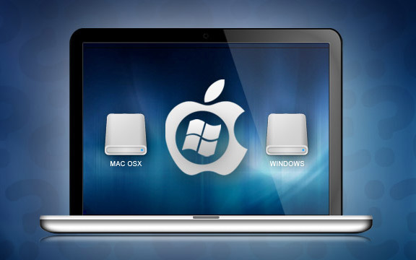
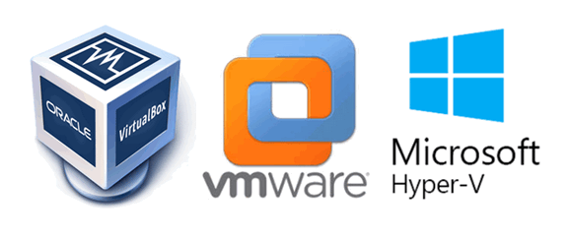
Установка и создание в системе виртуальной машины для исполнения приложений.

Slide 2
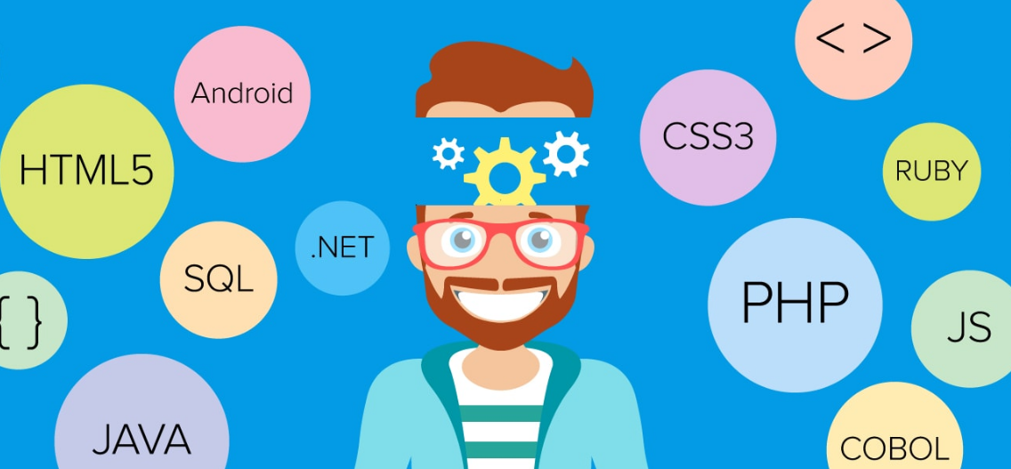
В сфере программирования, технологии виртуализации внедряются в основном для поддержки и тестирования программного обеспечения, а также для поддержания виртуальной инфраструктуры и на конечных пользователей оказывают весьма малое влияние.

Slide 3
Виртуальная машина
Виртуальная машина - это программа, которую вы запускаете из своей операционной системы. Программа эмулирует реальную машину. На виртуальные машины, как и на реальные, можно ставить операционные системы.
Виртуальная машина работает абсолютно так же, как физический компьютер, и содержит собственные виртуальные (т.е. программные) ЦП, ОЗУ, жесткий диск и сетевую интерфейсную карту (NIC).

Slide 4
Применение
Виртуальные машины могут использоваться для:
• защиты информации и ограничения возможностей программ
• исследования производительности ПО или новой компьютерной архитектуры
• эмуляции различных архитектур (например, эмулятор игровой приставки)
• вредоносного кода для управления инфицированной системой
• моделирования информационных систем с клиент-серверной архитектурой на одной ЭВМ
• тестирования и отладки системного программного обеспечения

Slide 5
Некоторые известные виртуальные машины:
Среды языков программирования | Операционные системы и гипервизоры | Автономные эмуляторы
Common Language Runtime Forth Java Virtual Machine UCSD p-System | Icore virtual accounts Kernel-based Virtual Machine OpenVZ Parallels Virtuozzo Containers User-mode Linux VDSmanager Virtual Iron VM/CMS VMware ESX | bochs DOSBox Microsoft Virtual PC Parallels Workstation QEMU VirtualBox VMware Fusion VMware Workstation

Slide 6
Архитектура системы виртуальных машин
Архитектура системы выглядит следующим образом:
хостовая операционная система и монитор виртуальных машин разделяют между собой права на управление аппаратными компонентами компьютера;
монитор виртуальных машин контролирует распределение ресурсов между запущенными виртуальными машинами, создавая для них иллюзию непосредственного доступа к аппаратному уровню (этот механизм называют виртуализацией);
гостевые операционные системы в пределах выделенных им ресурсов управляют работой запущенных под их правлением приложений.

Slide 7
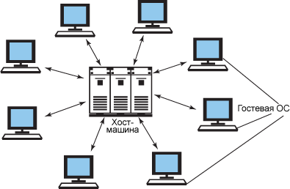
Архитектура системы виртуальных машин
Гостевая операционная система — операционная система, работающая в виртуальной машине; на одном реальном компьютере может быть запущена одна хостовая и одна или множество гостевых операционных систем.

Slide 8
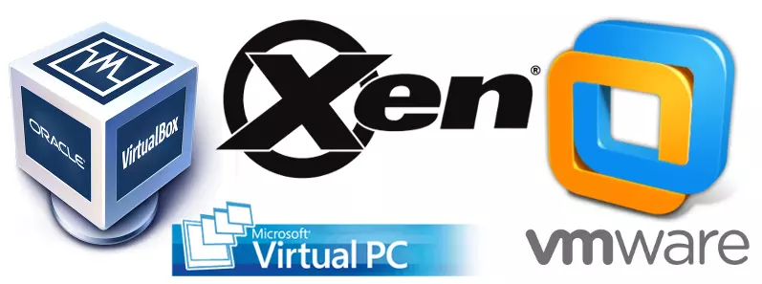
Виртуальные машины и их операционные системы
Существует большое количество различных программ для создания и управления виртуальными компьютерами.

Slide 9
Виртуальная машина VirtualBox
VirtualBox – виртуальная машина, на которую можно установить все самые популярные операционные системы. VirtualBox поддерживает работу с Windows, Linux, FreeBSD, Mac OS. Среда виртуализации может быть установлена как для работы с операционными системами, так и для развертывания сетевой инфраструктуры и хостинга сайтов.
С помощью VirtualBox вы сможете ознакомиться с функционалом ОС или же в безопасном режиме протестировать программу без вреда основной системе. Часто пользователи предпочитают устанавливать на виртуальные машины старые игры, которые несовместимы с современными ОС.

Slide 10
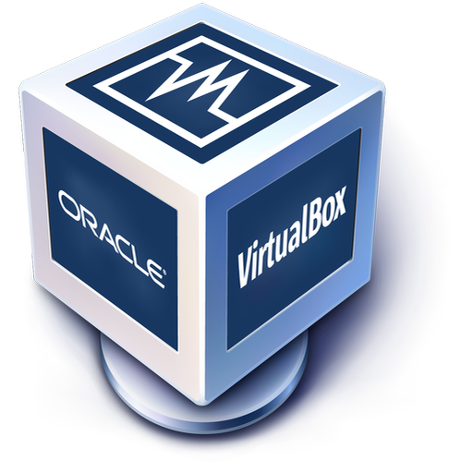
VirtualBox
Тип | Гипервизор
Разработчик | Oracle
Написана на | С, C++, Python и ассемблер
Интерфейс | Qt
Операционная система | Linux, Microsoft Windows, macOS и Solaris
Первый выпуск | 15 января 2007
Последняя версия | 5.2.18 (14 августа 2018)
Лицензия | GNU GPL 2
Сайт | virtualbox.org (англ.)

Slide 11
Виртуальная машина VMware
VMware – это наиболее известная и распространенная виртуальная машина, как правило, используют для работы крупные площадки или корпорации.
Виртуальная машина VMware поставляется в двух видах: Workstation и Player, поддерживает работу с 32 и 64-битными системами, USB 3.0, установку различных операционных систем.
VMWare подойдет продвинутым пользователям, которые предпочитают выполнять настройки системы вручную.

Slide 12

VMware Workstation
Тип | Виртуальная машина
Разработчик | VMware
Написана на | С, C++
ОС | Windows, Linux
Первый выпуск | 1999
Аппаратная платформа | x86-64
Последняя версия | 14.1.2 build-8497320 (21 мая 2018)
Состояние | активное
Лицензия | проприетарное программное обеспечение
Сайт | vmware.com

Slide 13
Виртуальная машина Microsoft Virtual PC
Microsoft Virtual PC – это еще один популярный эмулятор виртуальных машин.
Программа хорошо совместима со всеми версиями OS Windows.
Обладает широким функционалом и удобным интерфейсом, но у нее есть один большой недостаток – она работает только с операционными системами Windows.
На ней нельзя запустить Linux или Mac OS.

Slide 14

Virtual PC
Тип | Сервер виртуализации
Разработчик | Microsoft
Операционная система | Windows
Последняя версия | 6.1.7600.16393 (Windows), 7.0.3 (Mac) (14 февраля 2011(Windows), 14 августа 2007 (Mac))
Лицензия | Бесплатное программное обеспечение
Сайт | microsoft.com

Slide 15
Преимущества виртуальных машин
Рассмотрим основные преимущества виртуализации:
можно работать с устаревшими программными решениями и операционными системами;
возможность создать защищенные пользовательские окружения для работы с сетью;
несколько виртуальных машин, развернутых на физических ресурсах одного компьютера, изолированы друг от друга, таким образом, сбой одной из виртуальных машин не повлияет на доступность и работоспособность сервисов и приложений других;

Slide 16
Преимущества виртуальных машин
виртуальные машины идеально подходят для процессов обучения и переподготовки;
в рамках одной гостевой операционной системы может быть развернуто несколько виртуальных машин, объединенных в сеть и взаимодействующих между собой;
виртуальные машины могут создавать представления устройств, которых физически нет (эмуляция устройств).

Slide 17
Недостатки виртуальных машин
Несмотря на то, что большая часть недостатков виртуальных машин разрешима, нельзя не упомянуть о них:
обеспечение единовременной работы нескольких виртуальных машин потребует достаточного количества аппаратных мощностей;
в зависимости от используемого решения, операционная система виртуальной машины может работать медленнее, чем на "чистом" аналогичном аппаратном обеспечении;
различные платформы виртуализации не поддерживают виртуализацию всего аппаратного обеспечения и интерфейсов.

Slide 18
Заключение
В большинстве случаев виртуальные машины используются для тестирование программного обеспечения в разных операционных системах. Для работы с несколькими ОС понадобится всего один компьютер, что существенно ускоряет работу.
На одном компьютере можно запустить одновременно несколько виртуальных машин. Их количество зависит от доступной оперативной памяти и места на жетском диске, так как виртуальная ОС потребляет точно такой же ресурс памяти, как и обычная инсталлированная на компьютере копия.

Slide 19
Этап: Настройка и тестирование системы
Выполнение чистой загрузки ОС
«Чистая» загрузка системы применяется для запуска Windows с минимальным набором драйверов и программ из автозагрузки. Это помогает устранить конфликты программного обеспечения, возникающие при установке программы или обновления либо при запуске программы в Windows 10, Windows 8.1, Windows 8, Windows 7 или Windows Vista. «Чистая» загрузка также позволяет устранить неполадки или выяснить, какой конфликт является причиной проблемы.

Slide 20
Почему возникают конфликты ПО
Во время загрузки Windows в штатном режиме автоматически запускается несколько приложений и служб, которые потом работают в фоновом режиме. К ним относятся основные системные процессы, антивирусные программы, системные служебные программы и другое ранее установленное ПО. Эти приложения и службы могут быть причиной конфликтов ПО.

Slide 21
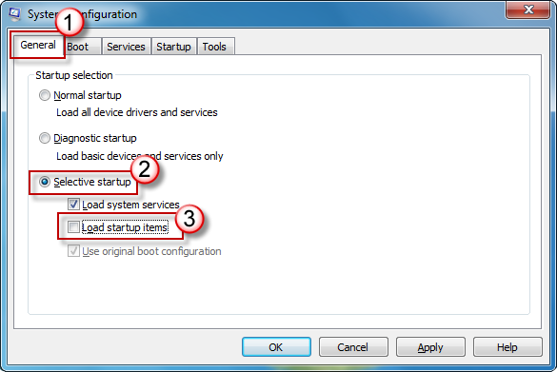
При запуске Windows таким способом:
не загружаются ненужные службы;
активируются только компоненты Microsoft;
игнорируются программы из автозагрузки.

Slide 22
Утилита sfc
Средство проверки системных файлов – это служебная программа в Windows, позволяющая пользователям проверять системные файлы на отсутствие повреждений и восстанавливать поврежденные системные файлы.

Slide 23
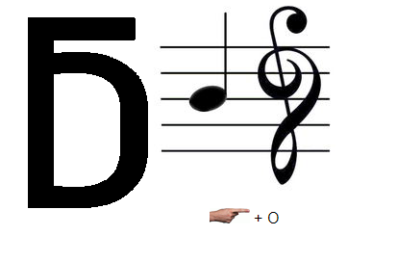
Ребусики
Биос

Slide 24
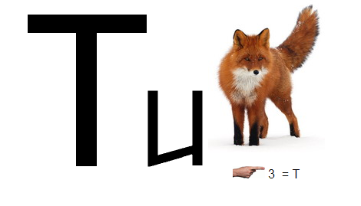
Ребусики
Утилита

Slide 25
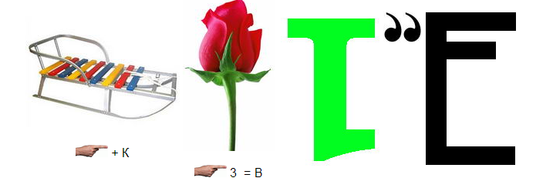
Ребусики
Сканирование

Slide 26
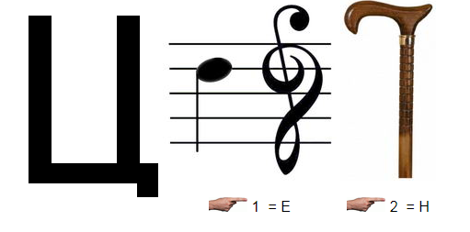
Ребусики
Целостность

Slide 27
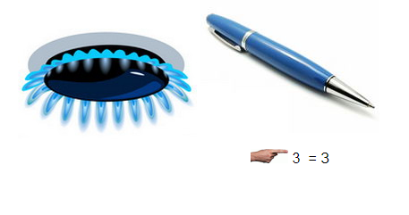
Ребусики
Загрузка

Slide 28
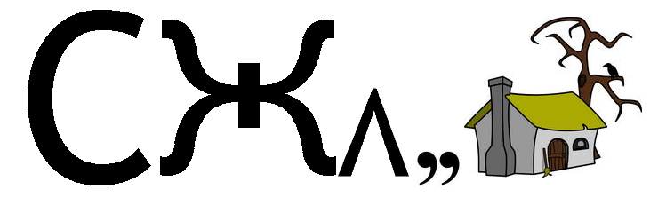
Ребусики
Служба

Slide 29
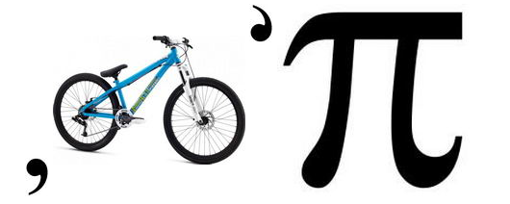
Ребусики
айпи

Slide 30
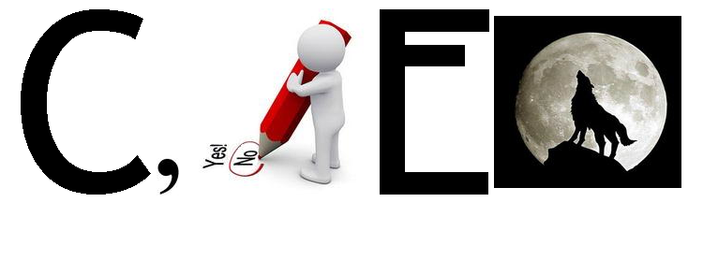
Ребусики
сетевой

Slide 31
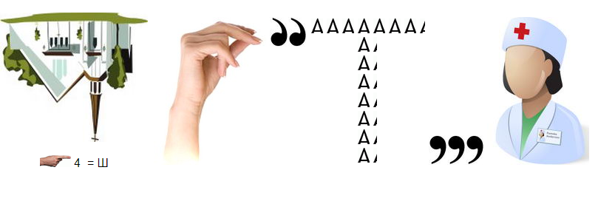
Ребусики
маршрутизатор

Slide 32

Ребусики
Подключение

Slide 33
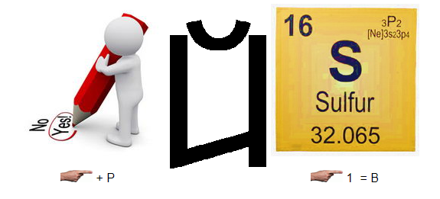
Ребусики
Драйвера

